Slide 1
COURS SIG
SYSTEMES D’INFORMATION GEOGRAPHIQUE
Mme Seynabou DIOP

Slide 2
Plan de cours
DÉFINITION ET COMPOSANTES D’UN SIG
SYSTEMES DE COORDONNEES
BASES DES DONNEES SPATIALES
MISE EN PLACE D’UN SIG
APPLICATIONS

Slide 3
Définition et composantes d’un SIG
Système d’Information Géographique
- un système d’information géographique est un ensemble organisé de matériels informatiques (logiciels, données géographiques, personnel)pour la saisie, le stockage, la mise à jour, la manipulation, l’analyse et la présentation de toutes formes d’informations géographiquement référencées ( De BLOMAC, GAL et al., 1994).
Système d’Information Géographique
Un système informatisé qui permet l’intégration de bases de données et de cartes numériques . Cette intégration permet la consultation et l’analyse très détaillée d’un territoire avec pour objectifs de le gérer, d’offrir un service, de vendre un produit ou de prendre des décisions.

Slide 4
Définition et composantes d’un SIG
Synonymes
Système d’Information à Référence Spatiale (SIRS)
Système d’Information Spatiale (SIS)
Système d’Information sur le Territoire (SIT)
Système d’Information Géo spatiale
Utilité des SIG
Aider à répondre à des questions comportant une composante localisable:
- Exemples de questions:
- Où? Où cet objet, ce phénomène se trouve -t-il? Plus généralement, où se trouvent les objets du même type? Cette interrogation permet de mettre en exergue la répartition spatiale d’un objet.

Slide 5
Définition et composantes d’un SIG
QUOI? Que trouve- t-on à cet endroit?
Il s’agit de mettre en évidence tous les objets ou phénomènes présents sur un territoire donné (proximité, superposition).
COMMENT? Quelle relations existent ou non entre les objets et les phénomènes? C’est la problématique de l’analyse spatiale.
QUAND? A quel moment des sont-ils intervenus? Quels sont l’âge et l’évolution de tel objet ou phénomène? C’est la problématique de l’analyse temporelle.
SI? Que se passera -t-il si tel scénario d’évolution se produisait?
Il s’agit d’identifier les conséquences qui affecteraient les objets ou phénomènes concernés du fait de leur localisation ( scénario d’évaluation, simulation, études d’impact).

Slide 6
Définition et composantes d’un SIG
Autres exemples du questionnement géographique
- Quel est l’état des routes dans la commune de Médina?
- Qu’est ce qui a changé depuis 1954 à Dakar?
- Quelles sont les quartiers concernés par une inondation éventuelle à Grand Yoff?
- Que se passe t il si une substance toxique se déverse au plateau de Dakar?
- Comment évolue la déforestation en Casamance?
- Quelle est la commune la plus densément peuplée de Dakar?
Pour répondre à ces exemples de questions à l’aide d’un SIG, le processus du questionnement géographique est incontournable.

Slide 7
Définition et composantes d’un SIG
Le processus du questionnement géographique:
Acquérir les ressources géo localisées
Poser une question impliquant Explorer les données une géolocalisation géo localisées
Agir en se basant sur Analyser les informations connaissances géo localisées géo localisées
Prise de la bonne décision
PALMER et als (2008)

Slide 8
Définition et composantes d’un SIG
Etapes | Quoi faire?
Poser une question impliquant une géolocalisation | Poser une question ayant un lien avec les relations spatiales existantes autour de nous
Acquérir les ressources géo localisées | Identifier les données et les informations nécessaires pour répondre à la question
Explorer les ressources géo localisées | Transformer les données en cartes, tableaux, graphiques et les consulter pour identifier des modèles et des relations
Analyser les informations géo localisées | Déterminer quels sont les modèles et les relations qui sont déterminantes en lien avec la question
Agir en se basant sur nos connaissances géo localisées | Utiliser les résultats de votre travail pour renseigner, prendre une décision ou résoudre un problème PALMER et als (2008)

Slide 9
Définition et composantes d’un SIG
Organisation et stockage des données
- Références géographiques:
L’information géographique contient
soit une référence géographique explicite ( latitude et longitude ou grille de coordonnées nationales)
soit une référence géographique implicite ( adresse, code postal, nom de route…)
Une autre technique pouvant être utilisée est le géocodage. Il s’agit d’un processus automatique qui est utilisé pour transformer les références implicites en références explicites et permettre ainsi de localiser les objets et les phénomènes sur la Terre afin de les expliquer.

Slide 10
Définition et composantes d’un SIG
De la réalité à la donnée:
• Le modèle :
Il incarne une abstraction du monde réel en mettant en évidence les éléments jugés essentiels à l’étude.
Il y a donc autant de modèles qu'il y a de perceptions de cette réalité, tous aussi bons les uns que les autres.
• La modélisation : C’est définir quels seront les éléments à représenter et comment ils le seront.
Les trois référentiels de mesure
• Le thème : Permettant d’identifier et de décrire les objets du territoire (Attributs descriptifs et/ou sémantiques).
• Le temps : L’existence ou l’évolution des objets.
• L’espace : Permet de positionner et de décrire la forme des objets

Slide 11
Définition et composantes d’un SIG
Modélisation de la réalité
Réalité
Composée de
Phénomènes (objets tangibles, maisons, événements, accidents, personnes
Relations entre les phénomènes
Ex: personnes, posséder, maisons
Représenté par
Représenté par
Classes d’objets
Ex: maisons ou personnes
Mise en relation
Associations
Ex posséder
Attributs géométriques
Ex : position x,y,z
Attributs de temporalité
Ex : date
Attributs descriptifs Ex : nombre d’étages
Opérations
Ex : calculer des valeurs totales
Qui contiennent
Données géométriques
Données de couleur
Données descriptives
Qui contiennent

Slide 12
Les differents types d’ATTRIBUTS
Les Attributs géométriques :
La position, la forme, la superficie, le volume…
Les Attributs descriptifs:
Ils comprennent tout ce qui n’est pas géométrique et topologique tel que la porosité, le nom de propriétaire, le nombre d’étages, le type d’usage…
Les Attributs graphiques:
Les couleurs, le style, le symbole…

Slide 13
LA STRUCTURATION DES DONNEES GEOGRAPHIQUES
Structuration des données:
« C’est la manière de disposer les données dans une base de données et d’organiser les liens qui permettront de les retrouver ». (OQLF, 2004)
- la structuration des données géométriques
- la structuration des données descriptives

Slide 14
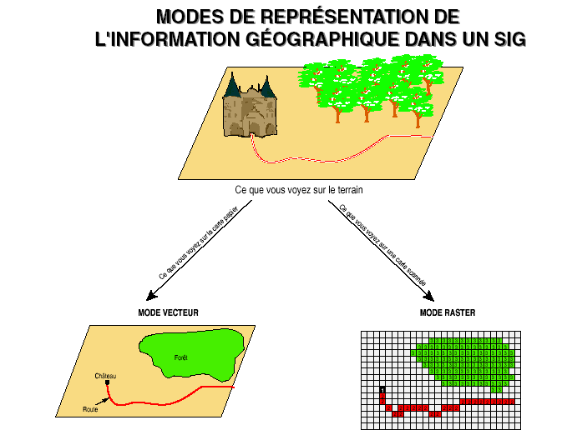
LES MODES DE REPRESENTATION DE L’INFORMATION GEOGRAPHIQUE DANS UN SIG

Slide 15
LES MODES DE REPRESENTATION DE L’INFORMATION GEOGRAPHIQUE DANS UN SIG
De la réalité à la donnée:
les modes de représentation de l’information géographique dans un SIG prennent en charge deux types de données:
- les données raster:
décrivent une réalité décomposée en une grille régulière et rectangulaire, organisée en lignes et en colonnes, chaque maille de cette grille ayant une intensité de gris ou une couleur. La juxtaposition des points recrée l’apparence visuelle du plan et de chaque information. Une forêt sera « représentée » par un ensemble de points d’intensité identique ( cf. diapo 14 pour).

Slide 16
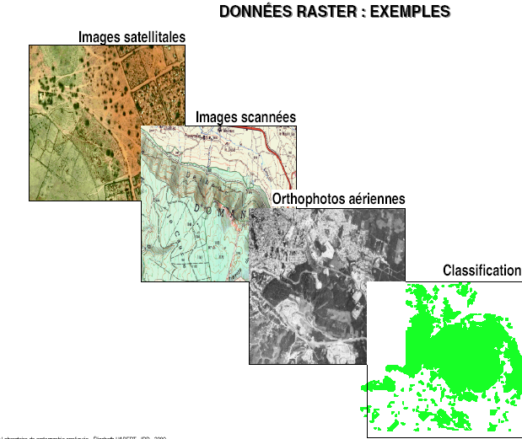
LES MODES DE REPRESENTATION DE L’INFORMATION GEOGRAPHIQUE DANS UN SIG
Structuration matricielle

Slide 17
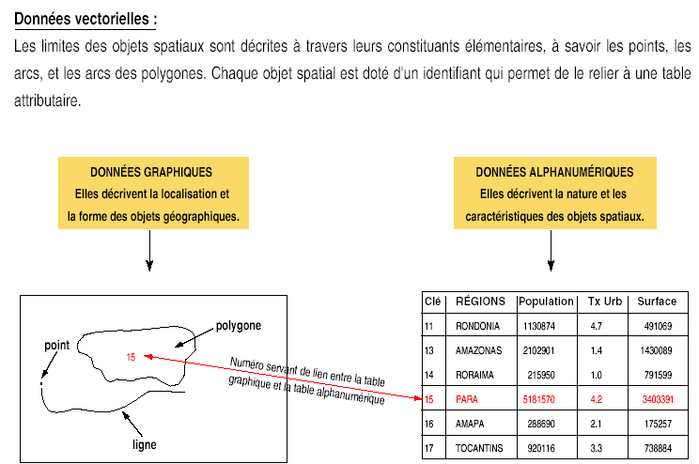
LES MODES DE REPRESENTATION DE L’INFORMATION GEOGRAPHIQUE DANS UN SIG
Structuration vectorielle :

Slide 18
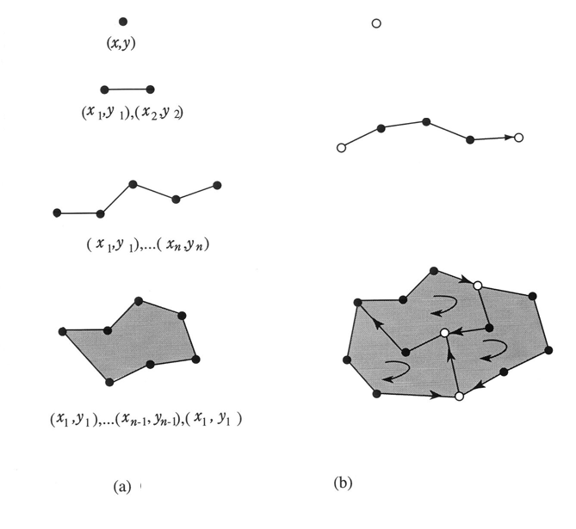
LES MODES DE REPRESENTATION DE L’INFORMATION GEOGRAPHIQUE DANS UN SIG
les primitives géométriques
Point
Noeud
Segment
G
Chaîne
D
A
Ligne
D
Polygone
Zone
Géométrie
Topologie

Slide 19
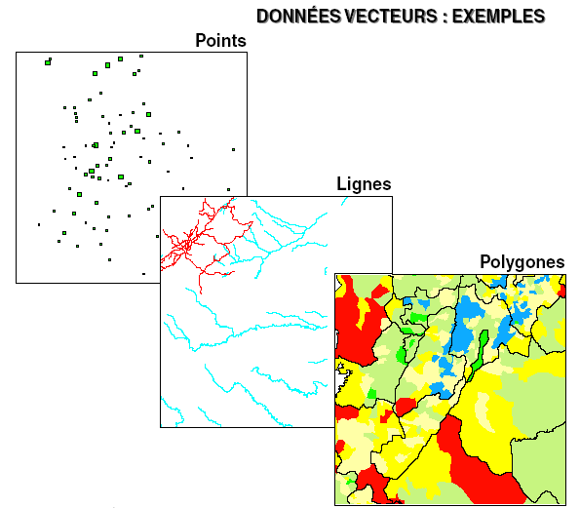
LES MODES DE REPRESENTATION DE L’INFORMATION GEOGRAPHIQUE DANS UN SIG

Slide 20
DIFFERENCES ENTRE LES STRUCTURES MATRICIELLE ET VECTORIELLE
Structure matricielle | Structure vectorielle
Primitive géométrique : la cellule | Primitives géométriques: point, ligne, polygone
Représente la réalité de façon grossière | Représentation plus près de la réalité
Représente une section de territoire | Représente des occurrences d’objets
Espace mémoire varie avec la résolution de la grille | Espace mémoire varie selon la densité des entités spatiales et leur complexité
Relations spatiales données directement par la position du pixel | Relations spatiales déduites mathématiquement ou à l’aide de topologie
Mode de traitement : traitable par superposition et comparaison de leurs valeurs d’attributs (simple et rapide) | Mode de traitement : traitable par géométrie

Slide 21
Le choix d’UNE STRUCTURE?
Il n’existe pas de structure parfaite.
Le choix de la structure se fait selon les besoins et les contraintes.
Il existe plusieurs logiciels permettant de créer un fichier vectoriel à partir d’un fichier matriciel ou inversement.
La conversion d’un fichier vectoriel vers un fichier matriciel est plus simple à faire et requiert moins de traitement que la fonction inverse.

Slide 22
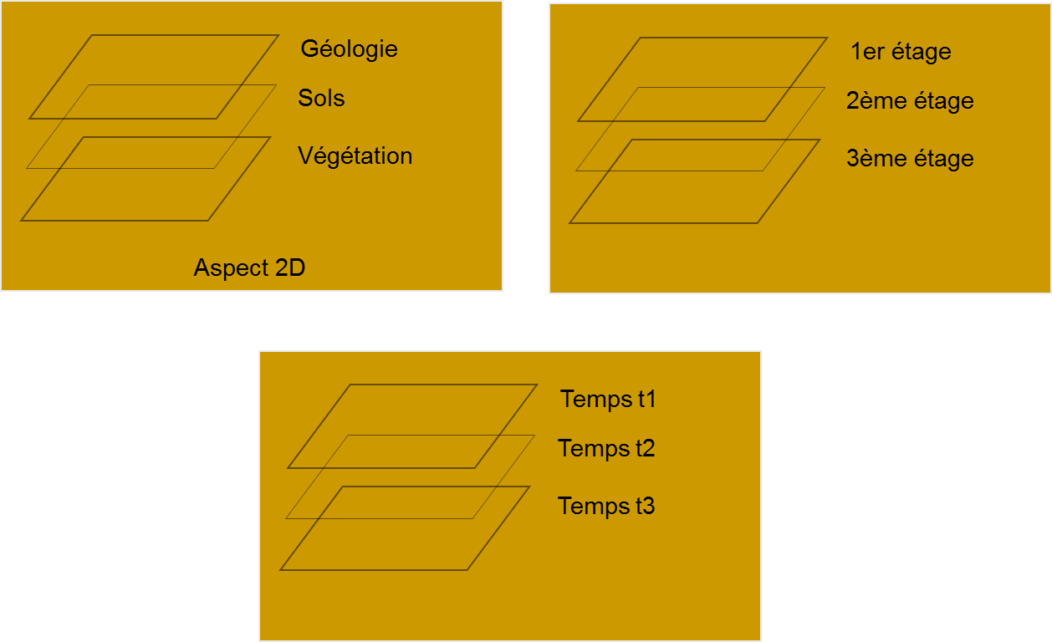
La BASE DE DONNEE GEOGRAPHIQUE

Slide 23
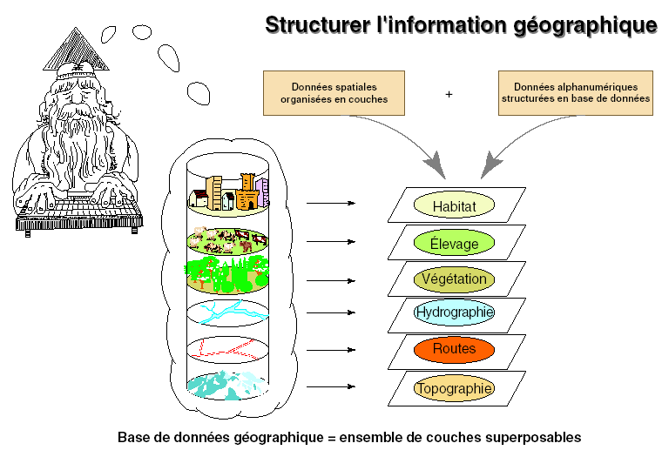
La BASE DE DONNEE GEOGRAPHIQUE
La réalité d'un territoire peut être représentée ou "modélisée" par une base de données géographiques qui schématise tous les objets ou phénomènes présents sur ce territoire, ainsi que les relations entre ces objets . Il faut assurer la correspondance entre l'objet sémantique et sa traduction géométrique, par ce qu'on appelle les "relations de construction".

Slide 24
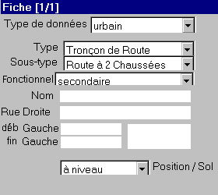
La BASE DE DONNEE GEOGRAPHIQUE
Il faut donc assurer la correspondance entre l'objet sémantique et sa traduction géométrique, par ce qu'on appelle les "relations de construction". A cela s'ajoutent d'autres types de relations, qui peuvent être évidentes ou implicites sur une carte, mais qu'il faut modéliser explicitement dans une base de données : par ex. les relations de voisinage ou d'appartenance.

Slide 25
La BASE DE DONNEE GEOGRAPHIQUE
Toutes les questions que l'on peut poser à une carte doivent pouvoir être traitées de
même à l'aide d'une base de données géographiques.
De plus, celle-ci peut répondre à des questions beaucoup plus complexes,
grâce à la richesse des attributs et à la souplesse des relations entre objets,
notamment sémantiques et topologiques.
Exemples, en allant du plus simple au plus compliqué :
- Où se trouve la commune de Mauperthuis ?
- Où se trouvent tous les bâtiments de la commune de Mauperthuis ?
- Quels sont les bâtiments situés à moins d'1 km de l'église de Mauperthuis ?
- Quels sont les bâtiments de plus de 2 étages et situés à moins d'1 km de l'église ?
- Quels sont les bâtiments de plus de 2 étages, situés à moins d'1 km de l'église, construits depuis plus de 10 ans et comprenant une cour intérieure ?

Slide 26
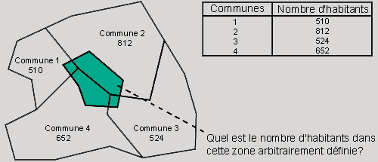
La BASE DE DONNEE GEOGRAPHIQUE
La réponse passe par un calcul d'intersection de polygones puis par une méthode d'interpolation (par exemple en supposant une densité uniforme de la population dans chaque commune)

Slide 27
La BASE DE DONNEE GEOGRAPHIQUE
Toutes ces questions (qu'on appelle des requêtes) peuvent être traitées en se basant sur les attributs des objets, sur leurs relations sémantiques, spatiales ou de composition, etc.
Des langages de requête spécialisés, tels que SQL (Structured Query Language) permettent aux utilisateurs d'obtenir automatiquement les réponses attendues.
On distingue les requêtes attributaires (qui portent sur les attributs des objets) et les requêtes spatiales (qui portent sur les relations de construction ou topologiques),
ces dernières étant propres à l'information géographique et exigeant des développements spécifiques.

Slide 28
ATTRIBUTS OU DESCRIPTION DE LA DONNEE
Les attributs servent à décrire la donnée et, lorsqu’ils portent sur un thème, ils peuvent
être décrits avec les éléments suivants:
• Domaine de valeurs : Les valeurs possibles pour un attribut ou une classe d’objets donnée :
• Domaine discret de valeurs Ex.: Utilisation du sol: résidentielle, commerciale, industrielle;
• Domaine continu de valeurs Ex.: Population entre 0 et illimité personnes
Jacynthe Pouliot. Cours Intégration des données spatiales

Slide 29
ATTRIBUTS OU DESCRIPTION DE LA DONNEE
• Échelle de mesure Qualitative :
• Nominale
Ex.: résidentiel, commercial, industriel…
• Ordinale
Ex.: pauvres, moyens, bons, riches.
Quantitative :
• Intervalle
Ex.: élévation au dessus du NMM, année du calendrier, température…
• Ratio
Ex.: valeur d’une maison, nombre d’habitants d’une ville…
Jacynthe Pouliot. Cours Intégration des données spatiales

Slide 30
La métadonnée
• Métadonnée :
«Donnée qui renseigne sur la nature de certaines autres données et qui permet ainsi leur utilisation pertinente… » -(OQLF, 2002)
Une donnée sur une donnée;
- Les métadonnées sont souvent plus importantes que la donnée elle-même;
- Les métadonnées représentent une aide précieuse pour l’intégration des données spatiales;
- Elles peuvent être présentes sous différentes formes (séparées des données, ou intégrées aux données).

Slide 31
La métadonnée
Exemples de métadonnées
Définition des entités
Définition des attributs
Explication des mesures des attributs ou méthodes de codage
Méthodes et procédures utilisées pour délimiter les entités spatiales
Information sur les sources des données, qualité, date
Explications pour valeurs manquantes ou mesures inadéquates
Toute autre information utile sur les données

Slide 32
LA METADONNEE
Normes de métadonnées :
ISO 19115:2003 Geographic Information –Metadata
• Cette norme est internationale et permet de décrire les différents aspects des données;
• Elle contient une section dite «core », qui contient les éléments qui devraient toujours être présents pour décrire les métadonnées;
• Ces métadonnées sont souvent diffusées au format XML.
Normes du FGDC (Federal Geographic Data Committee)
• Pour les États-Unis, mais parfois cette norme est appliquée ailleurs;
• Disponible sur le site http://www.fgdc.gov/metadata

Slide 33
Les systèmes de coordonnées et les projections cartographiques

Slide 34
INTRODUCTION
Une carte est le résultat de la projection, sur la surface plane d’une feuille de papier ou d’un écran numérique, de mesures relatives à la Terre, à un corps céleste, à un monde imaginaire.
Le plus souvent, la carte est créée en deux étapes : en rapportant d’abord les données du monde physique à une surface sphérique ou ellipsoïdale (le modèle géométrique du globe), puis le résultat à un plan.
Les caractéristiques de ce modèle sont telles que les valeurs des angles, ou des distances, ou des aires qu’on y mesure sont proportionnelles à celles qu’on mesure dans la réalité

Slide 35
Notions de geodesie
Qu’est ce que la géodésie?
C’est la science qui détermine la forme et les dimensions de la Terre dans l'espace à trois dimensions ainsi que l’étude de son champ gravitationnel.
Bien que peu connue du grand public, elle est à la base de tout ce qui touche au positionnement terrestre.
Un système de référence spatiale issu de la géodésie permet de se positionner, puis de positionner différents objets et travaux sur la Terre, dans un référentiel commun. – La géodésie est donc la base de toutes les étapes d’un processus de géomatique.

Slide 36
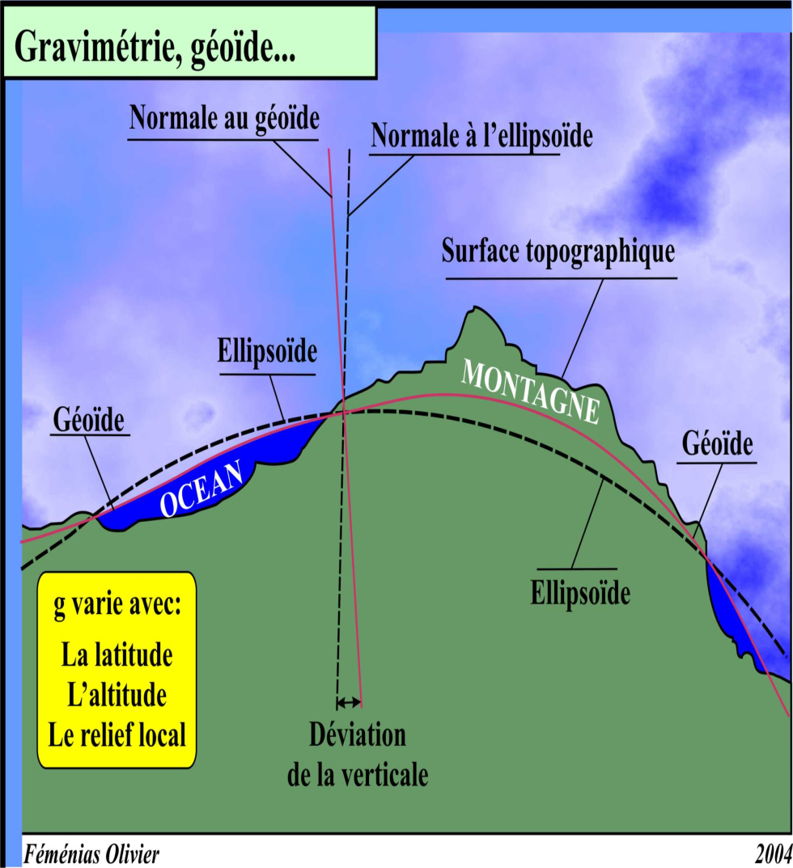
Les Surfaces de représentation de la Terre
Il est essentiel de bien comprendre les trois surfaces qui sont étroitement liées dans l’établissement d’une référence spatiale :
- la surface topographique,
- le géoïde,
- l’ellipsoïde.

Slide 37
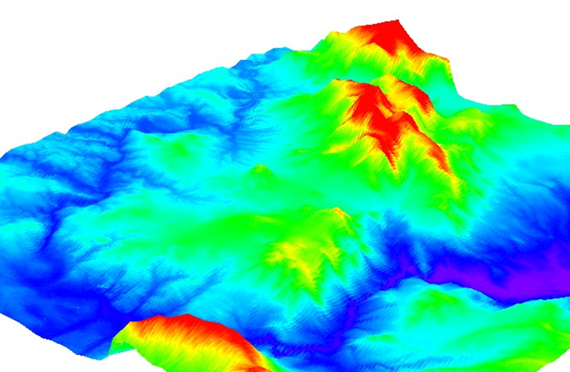
Les Surfaces de représentation de la Terre
Surface topographique (de la Terre);
- Surface solide de la Terre.
- Surface que l’on peut mesurer.
- Surface très irrégulière qui ne se prête donc pas du tout à une description mathématique

Slide 38
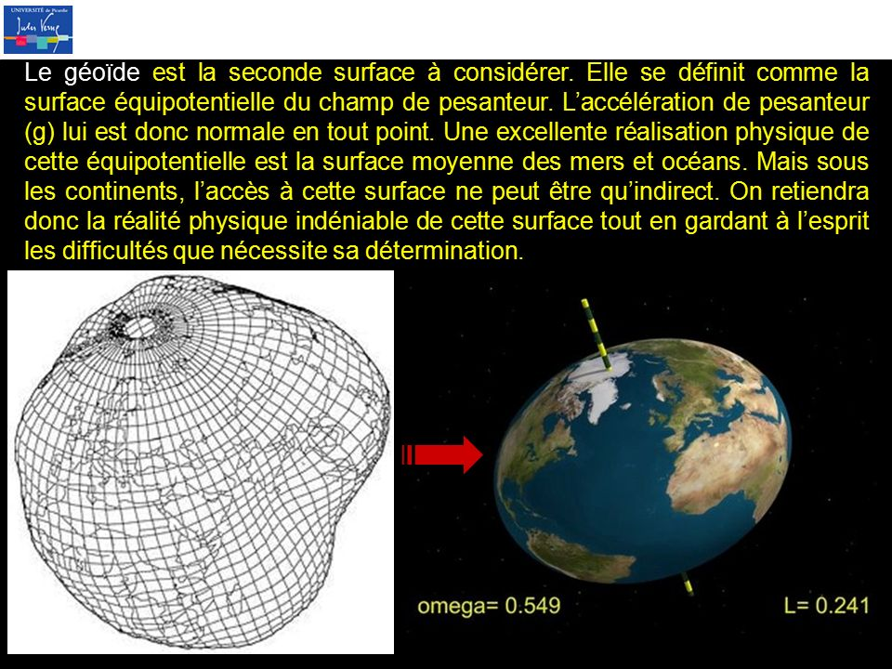
Les Surfaces de représentation de la Terre
2. Géoïde;
- Surface équipotentielle du champ de pesanteur, choisie arbitrairement, mais très proche du niveau des océans et que nous pouvons par la pensée prolonger sous les continents.
- Correspond en général à la même force gravitationnelle partout sur sa surface.
- Correspond en général à la force gravitationnelle obtenue au niveau moyen des mers (N.M.M.).
- En résumé, nous pourrions imaginer que le géoïde est la vraie forme de la Terre à une altitude 0.

Slide 39
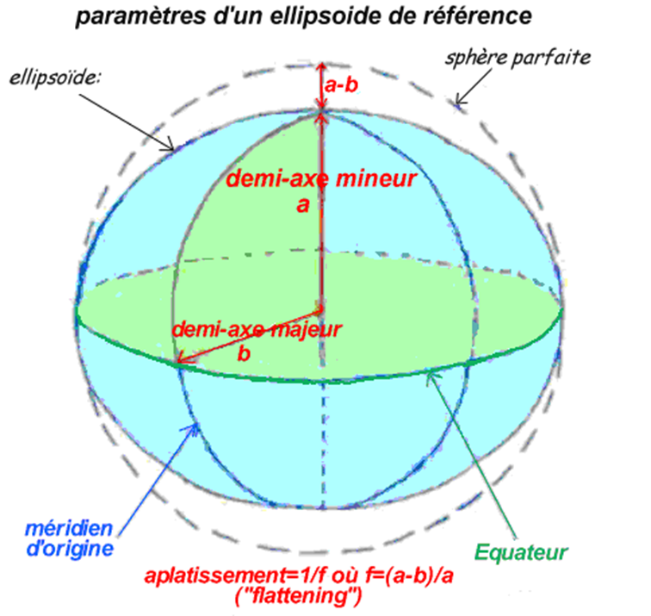
Les Surfaces de représentation de la Terre
3. Ellipsoïde
Solide qui convient le mieux à la représentation mathématique de la forme de la Terre.
Solide engendré par la rotation d’une ellipse autour de son petit axe (b).
Se définit par la longueur de son demi-grand axe (a), la longueur de son demi petit axe (b) et son aplatissement f = (a-b)/a.

Slide 40
Les systèmes de coordonnées
Données spatiales
Ligne
Polygone
Point
Raster
Coordonnées

Slide 41
Les systèmes de coordonnées
En positionnement terrestre et en cartographie, il est nécessaire d’utiliser un système de référence géodésique afin de référencer spatialement les éléments sur la Terre.
– Dans un référentiel, la localisation de ces objets peut s’exprimer sous différentes formes de coordonnées.

Slide 42
Les systèmes de coordonnées
1. Coordonnées cartésiennes géocentriques (X,Y,Z).
– L'origine de ce système est au centre de gravité des masses terrestres dont l'axe des Z est dirigé vers le pôle Nord, l'axe des X passe par le plan qui contient le méridien de Greenwich et l'axe des Y est perpendiculaire aux axes des X et des Z.
– Indiquent la position de points sur la surface topographique de la Terre ou la position des satellites dans l'espace.
– Souvent utilisées comme système de coordonnées intermédiaires lors des calculs de changement de systèmes de référence géodésique.
– Utilisées par le GPS.

Slide 43
Les systèmes de coordonnées
2. Coordonnées géographiques (φ,λ.h).
- Les coordonnées géodésiques sont la latitude géodésique et la longitude géodésique, avec ou sans la hauteur. On les appelle aussi coordonnées ellipsoïdales.
Elles sont obtenues à l'aide de deux valeurs angulaires : la latitude (ϕ), calculée à partir de l’équateur en direction nord ou sud et la longitude (λ), calculée à partir du méridien d’origine en direction est ou ouest.
La latitude géodésique est habituellement comptée dans l’intervalle [– 90°, 90°] et est identifiée par la lettre grecque φ (phi). Elle (la latitude géodésique) croît en direction du nord, et décroît en direction du sud.

Slide 44
Les systèmes de coordonnées
. La longitude géodésique est le plus souvent comptée dans l’intervalle [ -180°, 180°] et est identifiée par la lettre grecque λ (lambda). La longitude géodésique croît en direction de l’est, et décroît en direction de l’ouest.
N'ont aucun sens si l’on ne les accompagne pas d’informations sur le système de référence géodésique dans lequel elles sont exprimées.
Les systèmes de coordonnées cartésiennes et géographiques sont inter reliés par la relation de transformation : X = R cos ϕ cos λ
Y = R cos ϕ sin λ
Z = R sin ϕ
où R est le rayon de la Terre sphérique

Slide 45
Les systèmes de coordonnées
3. Coordonnées projetées (planes).
La conversion de positions géographiques (ϕ, λ) d’une surface courbe (sphère ou ellipsoïde) sur une surface plane nécessite l’utilisation d’une formule mathématique appelée projection cartographique.
Une fois cette projection définie, la localisation d'un élément peut alors s'exprimer sous la forme de coordonnées planes à l'aide de deux valeurs linéaires : x, y.

Slide 46
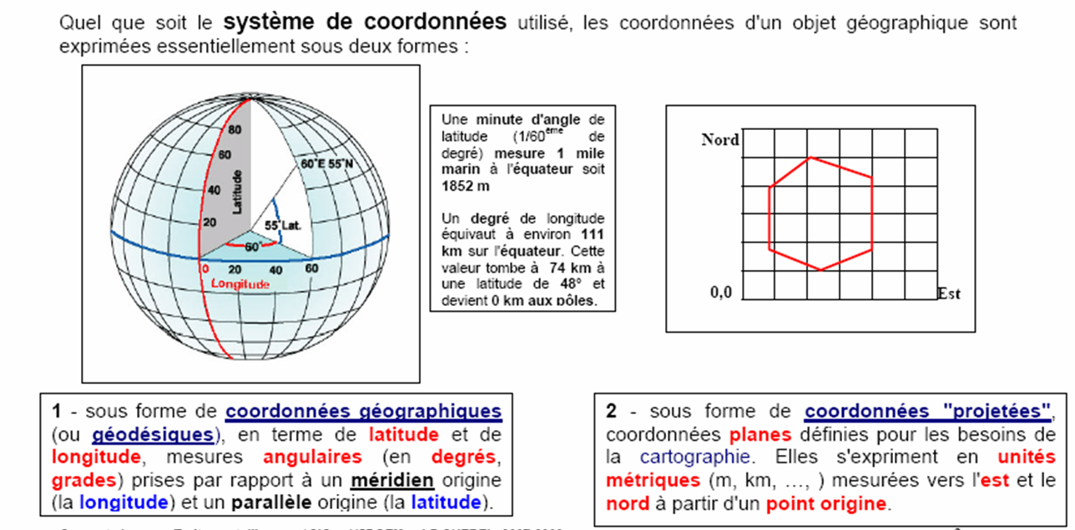
Les systèmes de coordonnées

Slide 47
Les systèmes de coordonnées
Systèmes de coordonnées
Référence géographique
Projection cartographique
Latitude, longitude
X, Y

Slide 48
Les systèmes de coordonnées
Caractéristiques des références géographiques
Position unique
Référence géographique sur les cartes
Référence en vue d’une transformation à une projection
Mais à éviter si:
on veut effectuer des mesures
on veut faire de l’analyse spatiale

Slide 49
Les systèmes de coordonnées
Qu’est ce qu’un système de projection cartographique?
Un système de projection est un moyen de correspondance analytique entre les points de la surface à représenter et les points homologues du plan.
Le classement de ces systèmes est réalisé selon leur représentation sur des surfaces développables.

Slide 50
Types de systèmes de référence géodésique
Système de référence géodésique (datum)
– D’une façon générale, un datum est un ensemble de paramètres fondamentaux qui servent de référence pour la définition d’autres paramètres. Un datum géodésique exprime la relation de l’origine et de l’orientation des axes d’un système de coordonnées à la Terre
– Pour pouvoir définir un système de coordonnées, la seule spécification d'un ellipsoïde n'est pas suffisante.
– Un système de référence géodésique (en anglais : datum) se définit par son ellipsoïde, mais également par la position de cet ellipsoïde par rapport au centre de la Terre.

Slide 51
Types de systèmes de référence géodésique
Pour les calculs géodésiques, par convention, on utilise le centre du systèmeWGS84 (World Geodetic System 1984) pour définir la position des autres systèmes géodésiques.
En résumé, un système de référence géodésique nécessite la connaissance des paramètres suivants : • la forme de l'ellipsoïde (a et b);
• la position de l'ellipsoïde par rapport au système
géodésique WGS84.

Slide 52
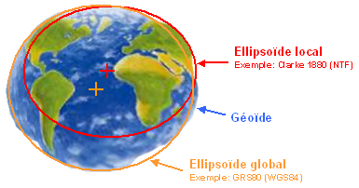
Types de systèmes de référence géodésique
Ellipsoïdes globaux et locaux
– En géodésie, on distingue l'ellipsoïde global de l'ellipsoïde local
– Les ellipsoïdes globaux couvrent l'ensemble (ou une grande partie) de la surface terrestre.
– Par exemple :
Le système de positionnement GPS fournit, par défaut, le positionnement en coordonnées longitude/latitude sur l'ellipsoïde GRS80 (DatumWGS 84).

Slide 53
Types de systèmes de référence géodésique
Ellipsoïdes locaux
– Sont définis de manière à "épouser" au mieux la forme du géoïde sur une zone restreinte de la surface terrestre (une région ou un pays).
– L 'ellipsoïde local est modifiée afin de mieux suivre la forme du géoïde, et son centre est décalé par rapport au centre des ellipsoïdes globaux.

Slide 54
Transformation des coordonnées d’un système à un autre
Changement de système géodésique
– Transformation qui permet d'exprimer les coordonnées cartésiennes, géographiques ou planes d'un point dans un autre système de référence géodésique.
1.Projeter
– Permet de convertir des coordonnées géographiques en coordonnées planes.
2. Dé projeter
– Permet de convertir des coordonnées planes en coordonnées géodésiques.
3. Transformer.
– Permet de convertir des coordonnées planes (en projection) en coordonnées planes dans une autre projection.

